Slide 1
Государственное бюджетное дошкольное образовательное учреждение детский сад №27
Московского района Санкт-Петербурга «Надежда»
КРАТКАЯ ПРЕЗЕНТАЦИЯ
АДАПТИРОВАННОЙ ОСНОВНОЙ ОБРАЗОВАТЕЛЬНОЙ ПРОГРАММЫ
ДОШКОЛЬНОГО ОБРАЗОВАНИЯ
ДЛЯ ОБУЧАЮЩИХСЯ С НАРУШЕНИЕМ СЛУХА
(ГЛУХИХ, СЛАБОСЛЫШАЩИХ И ПОЗДНООГЛОХШИХ, ПЕРЕНЕСШИХ ОПЕРАЦИЮ ПО КОХЛЕАРНОЙ ИМПЛАНТАЦИИ)
ДОПОЛНИТЕЛЬНЫЙ РАЗДЕЛ ДЛЯ РОДИТЕЛЕЙ

Slide 2
АДАПТИРОВАННАЯ ОСНОВНАЯ ОБРАЗОВАТЕЛЬНАЯ ПРОГРАММА
ДОШКОЛЬНОГО ОБРАЗОВАНИЯ ДЛЯ ОБУЧАЮЩИХСЯ С НАРУШЕНИЕМ СЛУХА
(ГЛУХИХ, СЛАБОСЛЫШАЩИХ И ПОЗДНООГЛОХШИХ,
ПЕРЕНЕСШИХ ОПЕРАЦИЮ ПО КОХЛЕАРНОЙ ИМПЛАНТАЦИИ)
ДЕТСКОГО САДА №27 «НАДЕЖДА»
МОСКОВСКОГО РАЙОНА РАЗРАБОТАНА НА ОСНОВЕ ФГОС ДО
Приказ Министерства образования и науки Российской Федерации от 17 октября 2013 г. N1155 г. Москва
«Об утверждении федерального государственного образовательного стандарта дошкольного образования»

Slide 3
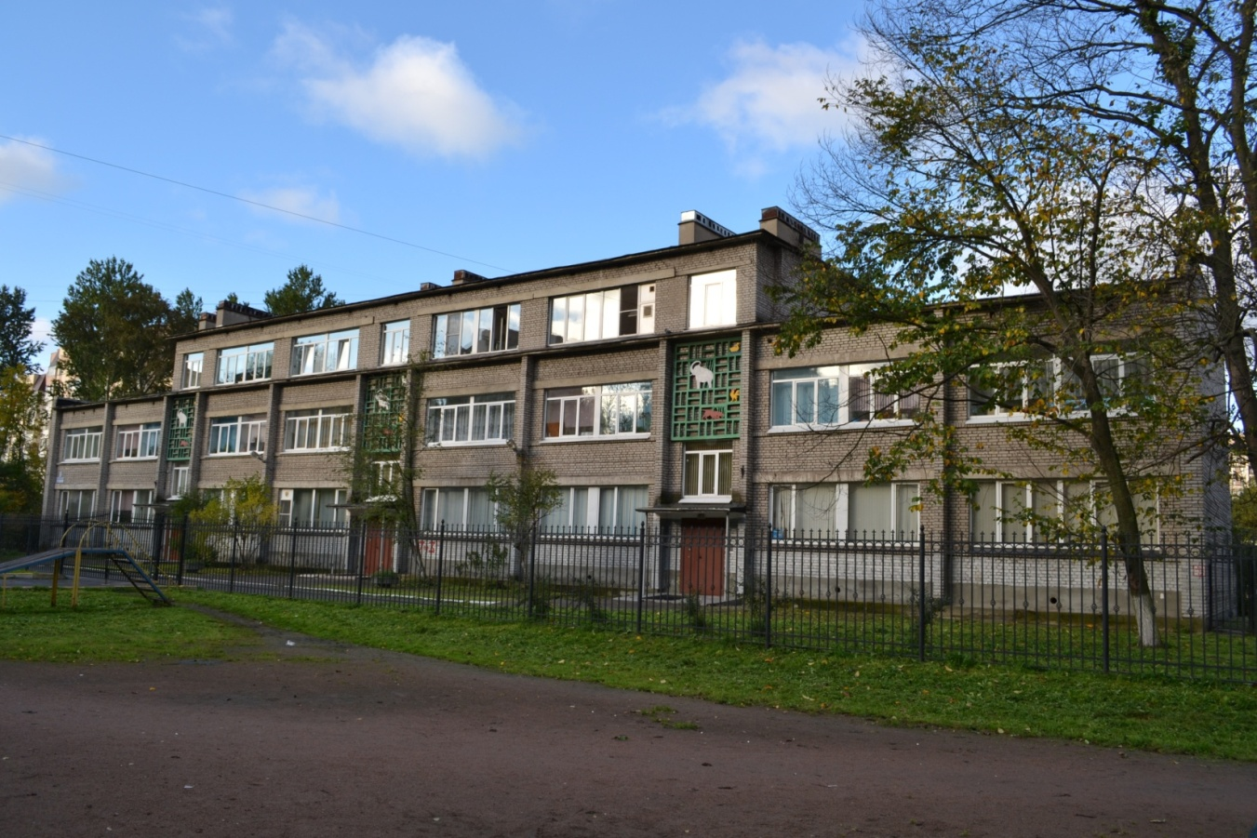
ОБЩИЕ СВЕДЕНИЯ
Государственное бюджетное дошкольное образовательное учреждение детский сад №27 Московского района
Санкт-Петербурга «Надежда»
Адрес:
Санкт-Петербург, улица Варшавская,
дом 47, корпус 3, литер А
Телефон/факс:
8 (812) 374 – 09 – 42
Электронная почта:
ds27msk@obr.gov.spb.ru

Slide 4
ГБДОУ ДЕТСКИЙ САД №27 «НАДЕЖДА»
единственный в городе, полностью сохранивший структуру и систему
коррекционного воспитания детей с нарушением слуха
с раннего возраста до выпуска в школу.
СТРУКТУРА
ГБДОУ детский сад №27 «Надежда»
5 групп компенсирующей направленности
Группа раннего возраста для детей с 1,6 года до 3 лет
Младшая группа для детей с 3 до 4 лет
Средняя группа для детей с 4 до 5 лет
Старшая группа для детей с 5 до 6 лет
Подготовительная группа для детей с 6 до 7 лет
РЕЖИМ РАБОТЫ ГБДОУ детский сад №27 «Надежда»
24-ти часовое пребывание воспитанников при 5-ти дневной рабочей неделе.

Slide 5
СТРУКТУРА ОБРАЗОВАТЕЛЬНОЙ ПРОГРАММЫ
Раздел 1.
ЦЕЛЕВОЙ
Раздел 2.
СОДЕРЖАТЕЛЬНЫЙ
Раздел 3.
ОРГАНИЗАЦИОННЫЙ
Раздел 4.
ДОПОЛНИТЕЛЬНЫЙ
цели, задачи;
принципы и подходы;
планируемые результаты освоения программы;
особенности развития и особые образовательные потребности глухих, слабослышащих, позднооглохших и обучающихся с КИ
описание образовательной деятельности обучающихся с нарушением слуха в соответствии с направлениями развития ребенка, представленными в пяти образовательных областях
материально-техническое обеспечение программы;
режим дня;
планирование;
оснащение РППС
презентация
основных сведений из программы для родителей

Slide 6
ЦЕЛЕВОЙ РАЗДЕЛ АООП ДОО
(ФАОП ДО стр. …….)
ЦЕЛЬ
Адаптированной основной образовательной программы
ЗАДАЧИ
Адаптированной основной образовательной программы
Обеспечение условий для дошкольного образования, определяемых общими и особыми потребностями обучающегося раннего и дошкольного возраста с нарушением слуха,
индивидуальными особенностями его развития и состояния здоровья.
Реализация содержания АООП ДО для обучающихся с нарушением слуха.
Коррекция недостатков психофизического развития обучающихся с нарушением слуха.
Охрана и укрепление физического и психического здоровья обучающихся с нарушением слуха.

Slide 7
ПРИНЦИПЫ И ПОДХОДЫ
АДАПТИРОВАННОЙ ОСНОВНОЙ ОБРАЗОВАТЕЛЬНОЙ ПРОГРАММЫ
В соответствии с ФГОС ДО Программа построена на следующих принципах
(ФАОП ДО стр. …….)
!
Поддержка разнообразия детства.
Личностно-развивающий и гуманистический характер взаимодействия педагогических работников и родителей (законных представителей), педагогических и иных работников ДОО) и обучающихся.
!
Содействие и сотрудничество обучающихся и педагогических работников, признание ребенка полноценным участником (субъектом) образовательных отношений
Сохранение уникальности и самоценности детства как важного этапа в общем развитии человека.
Позитивная социализация ребенка.
!
Возрастная адекватность образования
Сотрудничество ДОО с семьей.

Slide 8
Специфические принципы и подходы к формированию АООП ДО
для обучающихся с нарушением слуха:
(ФАОП ДО стр. …….)
Налаживание сетевого взаимодействия с организациями социализации, образования, охраны здоровья и другими партнерами, которые могут внести вклад в развитие и образование обучающихся с нарушением слуха.
Индивидуализация дошкольного образования глухих, слабослышащих и позднооглохших обучающихся, обучающихся с КИ
Развивающее вариативное образование, при котором содержание образования предлагается ребенку через разные виды деятельности с учетом зон актуального и ближайшего развития ребенка.
Полнота содержания и интеграция отдельных образовательных областей: всестороннее социально-коммуникативное, познавательное, речевое, художественно-эстетическое и физическое развитие обучающихся посредством различных видов детской активности.
Инвариантность ценностей и целей при вариативности средств реализации и достижения целей АООП: ФГОС ДОО и Программа задают инвариантные ценности и ориентиры, с учетом которых Организация должна разработать свою адаптированную образовательную программу.

Slide 9
ОСОБЕННОСТИ РАЗВИТИЯ ГЛУХИХ, СЛАБОСЛЫШАЩИХ, ПОЗДНООГЛОХШИХ И ОБУЧАЮЩИХСЯ С КИ
Нарушение слуха (первичный дефект) приводит к недоразвитию речи (вторичный дефект)
и к замедлению или специфичному развитию других психических функций (восприятие, мышление, внимание, память), что и тормозит психическое развитие в целом.
- Сниженный объем внимания, низкий темп переключения.
- Сниженный объем памяти, практически при всех степенях снижения слуха словесная память значительно отстает.
- Формирование всех стадий мышления в более поздние сроки.
- Отставание в развитии мыслительных операций.
- Наличие значительных индивидуальных различий в развитии мышления, обусловленное уровнем речевого развития.
-Трудности в понимании эмоциональных проявлений окружающих, а, следовательно, трудности сопереживания.
(ФАОП ДО стр. …….)
Нарушение слуха приводит
к особенностям развития
познавательной
и личностной сферы
детей дошкольного возраста
с нарушением слуха.

Slide 10
ОБРАЗОВАТЕЛЬНЫЕ ПОТРЕБНОСТИ
ГЛУХИХ, СЛАБОСЛЫШАЩИХ, ПОЗДНООГЛОХШИХ И ОБУЧАЮЩИХСЯ С КИ
(ФАОП ДО стр. …….)
ОБЩИЕ ОБРАЗОВАТЕЛЬНЫЕ ПОТРЕБНОСТИ
ОСОБЫЕ ОБРАЗОВАТЕЛЬНЫЕ ПОТРЕБНОСТИ
Особые образовательные потребности
детей с нарушенным слухом
связаны с трудностями
понимания обращенной речи,
характером межличностной коммуникации,
ограничением скорости переработки и объема вербальной информации.
Индивидуальный подход к образованию ребенка .
Коррекционная работа сразу после выявления проблемы.
Организация особой предметно-развивающей, пространственной среды.
Использование специальных подходов, методов и приемов при развитии ребенка.
Целенаправленная работа по сопровождению семьи ребенка в образовательном процессе.
Специальные образовательные условия.
Обязательность непрерывности коррекционно-развивающего процесса.
Специальная работа по обучению словесной речи.
Психологическое сопровождение, направленное на установление взаимодействия семьи и дошкольной образовательной организации.

Slide 11
ПЛАНИРУЕМЫЕ РЕЗУЛЬТАТЫ (ЦЕЛЕВЫЕ ОРИЕНТИРЫ)
РЕАЛИЗАЦИИ ПРОГРАММЫ
(ФАОП ДО стр. …….)
Целевые ориентиры для
глухих и слабослышащих обучающихся раннего возраста.
(к 3 годам)
Целевые ориентиры для
глухих обучающихся
на этапе завершения освоения адаптированной программы.
Целевые ориентиры для слабослышащих и позднооглохших обучающихся
на этапе завершения освоения адаптированной программы.
Интересуется окружающими предметами, активно действует с ними.
Стремится к общению с педагогическим работником, родителями (законными представителями).
Проявляет интерес к другим детям, наблюдая за их действиями и подражая им.
Проявляет самостоятельность в бытовых и игровых действиях.
Владеет простейшими навыкамисамо обслуживания.
Принимает и осваивает социальную роль обучающегося.
Представляет собственные возможности и ограничения, умеет адекватно оценивать свои силы, пользоваться индивидуальными слуховыми аппаратами.
Стремится к использованию приобретенных знаний и умений.
Отличается определенными характеристиками речевого развития.
Овладевает основными культурными способами деятельности, проявляет инициативу и самостоятельность.
Положительно относится к миру, другим людям и самому себе, обладает чувством собственного достоинства.
Обладает воображением, владеет устной речью, может высказывать свои мысли и желания.
Способен к принятию собственных решений.

Slide 12
(ФАОП ДО стр. …….)
Целевые ориентиры для обучающегося с КИ
к окончанию первоначального периода реабилитации.
Целевые ориентиры для обучающегося с КИ
на этапе завершения освоения адаптированной программы.
Яркие эмоции во время игры.
Длительное эмоциональное взаимодействие с педагогическим работником на новой сенсорной основе и его инициирование.
Устойчивая потребность в общении со слышащими педагогическими работником, родителями (законными представителями).
Интерес к звучаниям окружающего мира.
Способность различать различные звуки.
Понимание речи не только в узкой, наглядной ситуации, но и вне ее.
Первые спонтанно освоенные в естественной коммуникации слова и фразы.
Обучающийся с КИ, приблизившийся в развитии к возрастной норме: владеет устной речью, хорошо понимает обычную устную речь, самостоятельная речь связная, естественная, внятная.
Обучающийся с КИ без дополнительных отклонений в развитии, отстающий от возрастной нормы по уровню общего и речевого развития: устная речь является основным средством общения, но уровень ее развития еще отстает.
Обучающийся с КИ с дополнительными нарушениями в развитии, значительно отстающий от возрастной нормы: устная речь является основным средством общения со знакомыми людьми, но широко используются и невербальные средства общения.

Slide 13
СОДЕРЖАТЕЛЬНЫЙ РАЗДЕЛ АООП ДОО
В СООТВЕТСТВИИ С ФГОС, В СОДЕРЖАТЕЛЬНОМ РАЗДЕЛЕ ПРОГРАММЫ ПРЕДСТАВЛЕНЫ:
(ФАОП ДО стр. …….)
Описание модулей образовательной деятельности в соответствии с направлениями развития и психофизическими особенностями ребенка с нарушением слуха в пяти образовательных областях: социально-коммуникативного, познавательного, речевого, художественно-эстетического и физического развития, с учетом используемых вариативных программ дошкольного образования и методических пособий, обеспечивающих реализацию данного содержания.
2. Описание вариативных форм, способов, методов и средств реализации Программы с учетом психофизических, возрастных и индивидуально-психологических особенностей обучающихся с нарушением слуха, специфики их образовательных потребностей, мотивов и интересов.
3. Программа коррекционно-развивающей работы с детьми, описывающая образовательную деятельность по коррекции нарушений развития обучающихся с нарушением слуха.

Slide 14
ОРГАНИЗАЦИОННЫЙ РАЗДЕЛ АООП ДОО
В СООТВЕТСТВИИ С ФГОС, В ОРГАНИЗАЦИОННОМ РАЗДЕЛЕ ПРОГРАММЫ ПРЕДСТАВЛЕНЫ:
(ФАОП ДО стр. …….)
Психолого-педагогические условия, обеспечивающие развитие ребенка с нарушениями слуха.
Организация развивающей предметно-пространственной среды.
Кадровые условия реализации Программы.
Финансовые условия реализации Программы.
Материально-технические условия реализации Программы.
Режим и распорядок дня.
Календарный план воспитательной работы.
Обеспеченность методическими материалами и средствами обучения и воспитания.
Примерный перечень литературных, музыкальных, художественных, анимационных произведений для реализации АООП.

Slide 15
ВЗАИМОДЕЙСТВИЕ ДОО С СЕМЬЯМИ ВОСПИТАННИКОВ
(ФАОП ДО стр. …….)
Цель
взаимодействия ДОО с семьей
Задачи
взаимодействия ДОО с семьей
Обеспечение адекватных
микросоциальных условий развития ребенка с нарушением слуха в семье, преодоление состояния фрустрации и оптимизация самосознания родителей (законных представителей),
вовлечение их в образовательный процесс для формирования компетентной педагогической позиции по отношению
к собственному ребенку.
Сформировать у родителей (законных представителей) мотивацию к взаимодействию со специалистами ДОО.
Добиваться оптимизации самосознания родителей (законных представителей).
Обучить родителей (законных представителей) приемам формирования в семье реабилитационных условий, методам воспитания, обучения и реабилитации ребенка.
Повысить компетентность родителей (законных представителей) в вопросах воспитания, обучения, развития и социальной адаптации глухого, слабослышащего и позднооглохшего ребенка.

Slide 16
НАПРАВЛЕНИЯ РАБОТЫ
ПО ВЗАИМОДЕЙСТВИЮ С СЕМЬЯМИ ВОСПИТАННИКОВ
(ФАОП ДО стр. …….)
АНАЛИТИЧЕСКОЕ
КОММУНИКАТИВО - ДЕЯТЕЛЬНОСТНОЕ
ИНФОРМАЦИОННОЕ
Изучение семьи, выяснение образовательных
потребностей обучающихся, предпочтений родителей (законных представителей) для согласования воспитательных воздействий на ребенка.
Повышение педагогической культуры родителей (законных представителей).
Вовлечение родителей (законных представителей) в воспитательно-образовательный процесс. Создание активной развивающей среды, обеспечивающей единые подходы к развитию личности в семье и детском коллективе.
Пропаганда и популяризация опыта деятельности ДОО.
Создание открытого информационного пространства
(сайт ДОО, форум, группы в социальных сетях).

Slide 17
ПЛАНИРУЕМЫЕ РЕЗУЛЬТАТЫ РАБОТЫ С РОДИТЕЛЯМИ (ЗАКОННЫМИ ПРЕДСТАВИТЕЛЯМИ)
ГЛУХИХ, СЛАБОСЛЫШАЩИХ И ПОЗДНООГЛОХШИХ ОБУЧАЮЩИХСЯ, ОБУЧАЮЩИХСЯ С КИ
Организация преемственности в работе ДОО и семьи по вопросам оздоровления, досуга, обучения и воспитания обучающихся.
Повышение уровня родительской компетентности.
Гармонизация семейных детско-родительских отношений.

